Slide 1
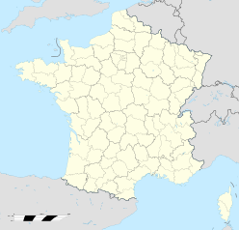
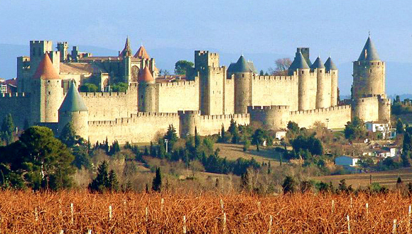
Középkori városok
Vár –a kettős fal kerülete csaknem 3 km, a
A falakat csaknem ötven torony védelmezi, a külső falon 14, a belsőn 24 palota tornyai
Carcassonse
Készítette: Pirkáné Marosi Andrea
Carcassonne (Franciaország)

Slide 2
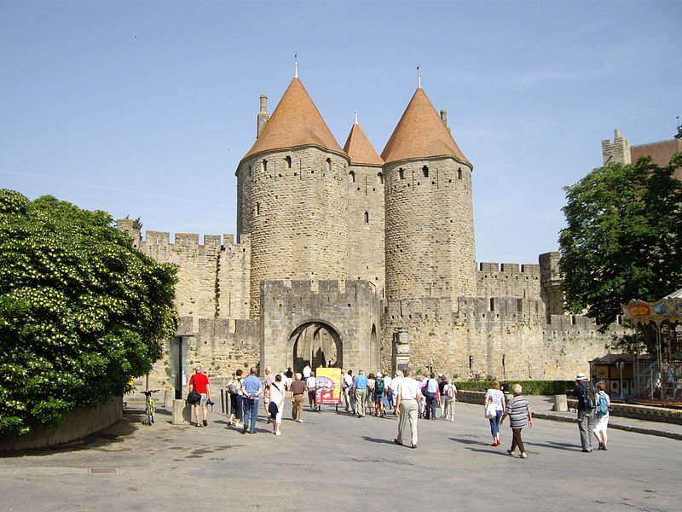
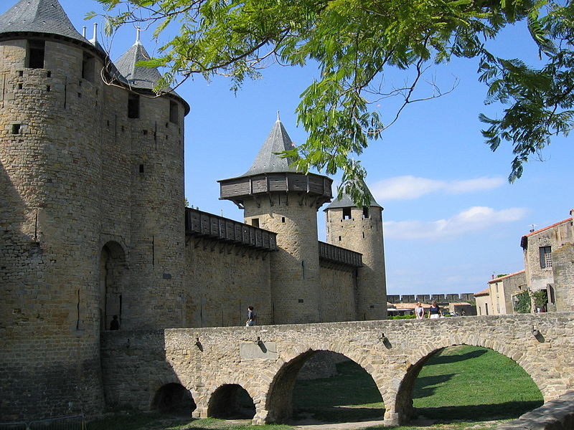
A várba két bejáraton lehet bejutni. A fő forgalom a keleti oldal hatalmas, megerősített kapuján bonyolódott le: Porte Narbonnaise
Chateau Comtal – a váron belüli vár, a tornyokkal megerődített bárói kastély

Slide 3
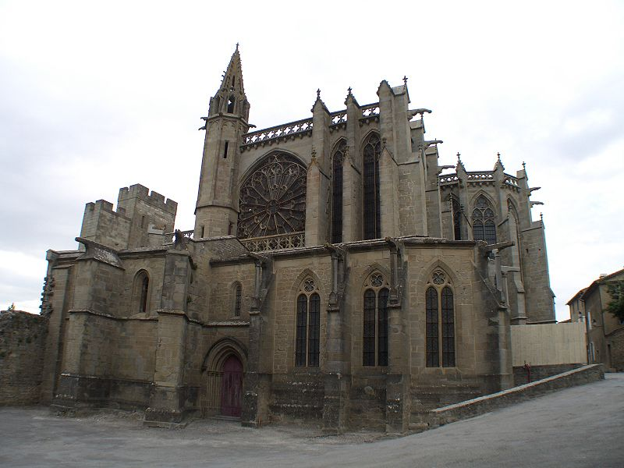
A falakon belül a 11. században épült fel a román templom, amelyet 1096-ban II. Orbán pápa szentelt fel.

Slide 4
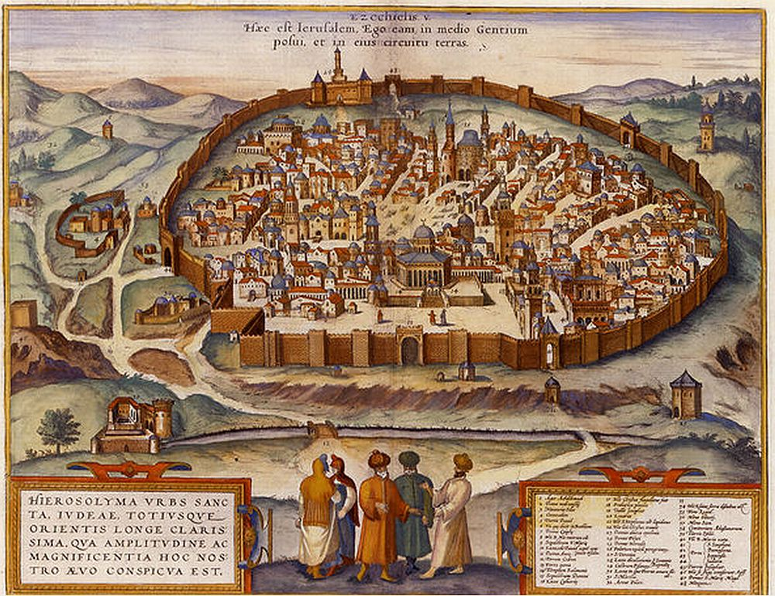

Slide 5
1. Középkori városok születése
Római birodalom városainak romjain
Kedvező földrajzi fekvésű helyek:
Folyók átkelőhelye, tengerpart
Királyi, földesúri, egyházi központok
2. Városi kiváltságok
Egyösszegű adózás
Vásártatás
Árumegállító jog: idegen kereskedőknek eladásra kellett kínálni portékájukat
Szabadon választottak: bírót, papot, vezetőket
3. Városok lakói: polgárok ( kézművesek és kereskedők)
Azonos mesterséget űző kézművesek céhekbe tömörültek
4. Céhek élén a mester áll
Inasokat és legényeket vet maga mellé
Cél: kiváló minőségű áru előállítása
Szigorúan szabályozták a termelést
Kontárok” céhen kívüliek nem árusíthatták termékeiket

Slide 6
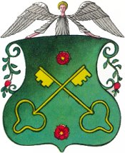
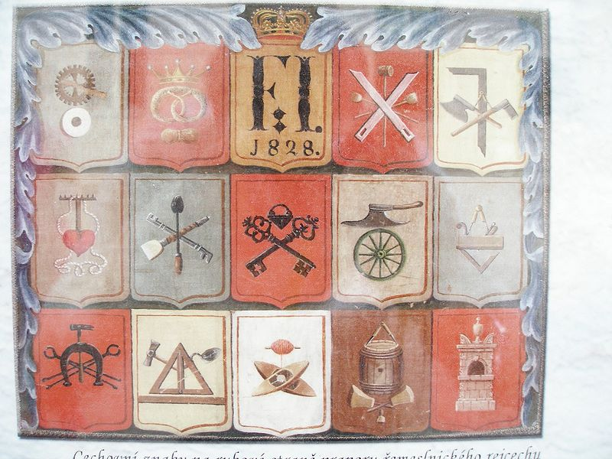
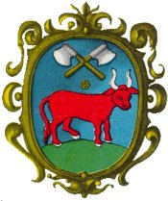
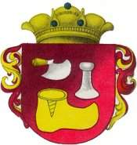
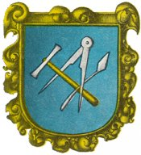
Városok lakói: polgárok ( kézművesek és kereskedők)
Azonos mesterséget űző kézművesek céhekbe tömörültek
A csehországi Nové Strašecí város kézműves céheinek zászlója
Lakatos címer
Mészáros címer
Szűcsök címere
Kőfaragók céhének címere

Slide 7
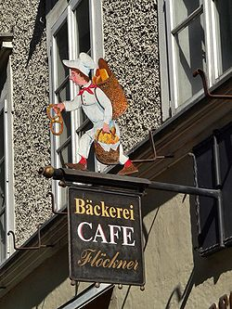
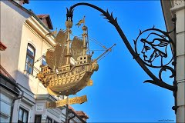
Cégér vagy más néven céhjelvény a középkorban elterjedt reklám- és tájékoztató eszköz: üzlet vagy műhely elé jól láthatóan kiakasztott tárgy, vagy jelképes ábrázolás, amely jelezte a kereskedelmi vagy ipari tevékenységet.
Ma már inkább csak dekorációs jellegű.
Győr: Aranyhajó patika

Slide 8
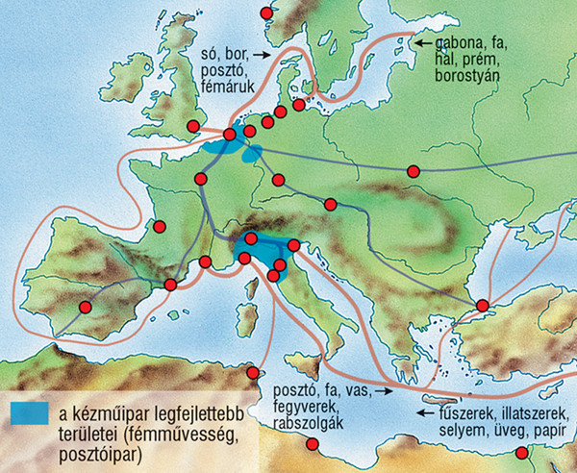
Kereskedők= kalmárok
Északi-tenger és Balti-tenger
Két fő kereskedelmi útvonal:
1. Északi-és Balti –tenger
2. Földközi-tenger
Távolsági kereskedők voltak a leggazdagabbak, messze földről hozták az árut

